Slide 1
FY 7 sähkömagnetismi

Slide 2
Arviointi
1-2 Labraa pisteet? Opettava vai testaava labratyö?
Koe n 60p.
Tehtävät
Muut? 6p. + 6 bonuspistettä 50% tehtävistä tuottaa 6p. Ekan pisteen saa kun tekee 1 tehtävän per tunti.

Slide 3
Tutkimus 1
Magneetit, kompassi, sähköjohto ja käämi
Havaintoja: 1. kun magneettien samat kohtiot viedään toistensa lähelle vapaasti pyörivä magneetti kääntyi poispäin
2. Vapaasti pyörivä magneetti seuraa eri napaista magneettia
Koe 3. Magneetin kanssa kohtisuora johto ei aiheuttanut havaittavaa muutosta
Koe 4. magneetin pohjoinen napa kääntyi kohti käämiä
Koe 5. Magneetin suuntainen sähkövirta sai magneetin kääntymään
Selityksiä
1. magneettien samat navat hylkivät toisiaan
2. magneettien eri navat vetävät toisiaan puoleensa
3, 4 ja 5. liikkuva varaus luo ympärilleen mangeettikentän

Slide 4
Kestomagneetit
Punainen pää on pohjoinen
Kun magneetti leikataan kahtia saadaan kaksi erillistä magneettia joissa molemmissa on pohjois- ja etelänapa

Slide 5
Sähkövirta ja magneettikenttä
Käämit

Slide 6
Demo 2 magneetti ja rautakappaleet
Havainto: kun rautanaulaa pitkin vetää saman suuntaisilla vedoilla magneetilla, naulasta tulee magneettinen
Magneettisuuden saa poistettua kuumentamalla tai fyysisellä hakkaamisella
Rautanaula magnetoitui

Slide 7
Magnetoituminen

Slide 8
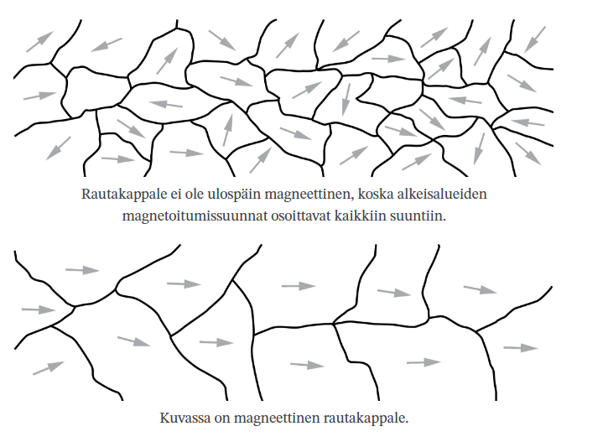

Slide 9
Sähkömagneetti
Sähkömagneetissa on johdinta jonka sisällä kulkeva sähkövirta aiheuttaa magneettikentän
Sähkömagneetilla voidaan virran suuruutta vaihtelemalla saada erittäin suuri magneettikenttä
Sähkömagneetteja käytetään esim. MRT kuvaus, kestomagneettien valmistus, nostureissa

Slide 10
Ferromagneettiset aineet
Rauta, koboltti ja nikkeli
Curie lämpötila: Lämpötila jossa magneettisuus poistuu
Magneettinen pehmeys: Kuinka pitkään aine pysyy magneettisena
Magneettiset muistit, esim USB

Slide 11
Tehtäviä
1-2, 1-7, 1-9, 1-10, 1-11, Vaikeampi 1-13

